Slide 1

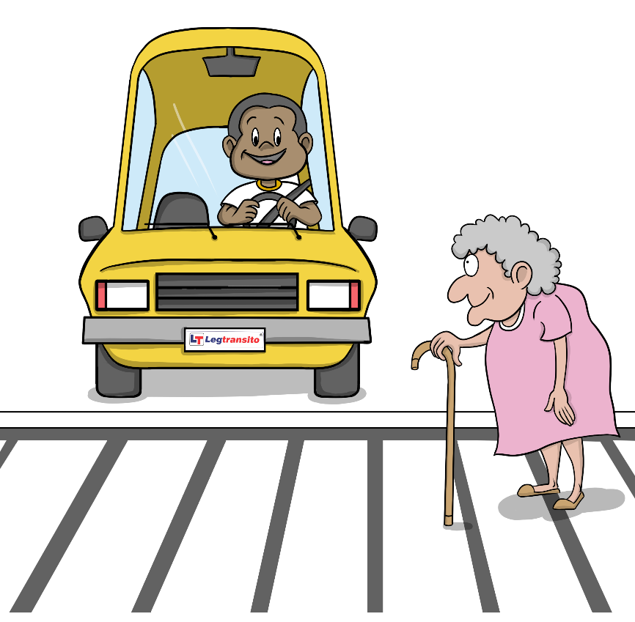

Direção Defensiva

Slide 2


DIREÇÃO DEFENSIVA - DEFINIÇÃO
É o conjunto de técnicas e procedimentos utilizados, pelo condutor, com o objetivo de prevenir ou minimizar os sinistros de trânsito e suas consequências.
O motorista defensivo abre mão do seu direito no trânsito
de modo a priorizar a segurança, o bem-estar e a vida.

Slide 3
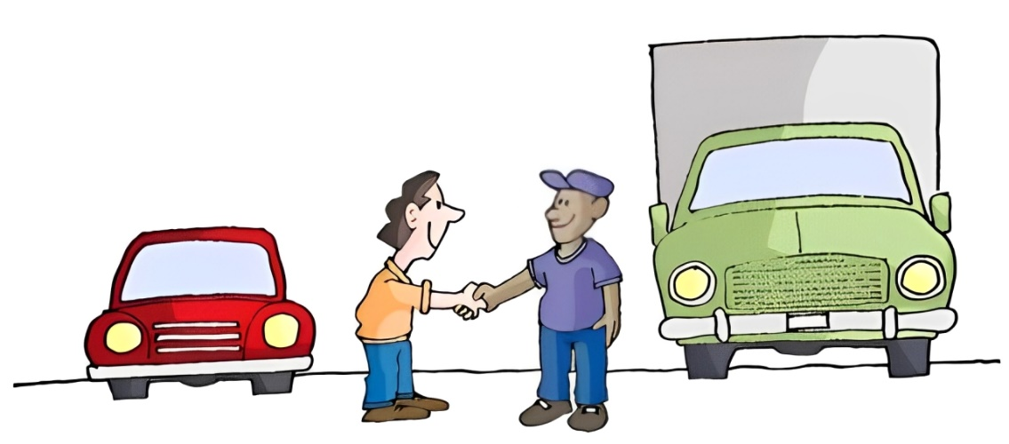
CONDUTOR
Características de um Condutor Defensivo
►É educado, gentil e cortês;
►Conhece e respeita seus direitos e deveres;
►Prefere a segurança à razão;
►Geralmente é um bom cidadão;
►Respeita às Leis de Trânsito;
►É prudente, sensato e amigo.

Slide 4
DIRIGIR – MÉTODO BÁSICO
PREVENTIVA
CORRETIVA
Antecipa ao risco
NÃO antecipa ao risco
Baixo risco
Alto risco
Exige pouca habilidade
Exige muita habilidade
Recomendável
NÃO recomendável

Slide 5

FUNDAMENTOS
Conhecimento: regras e Leis de trânsito.
Habilidade: domínio sobre o veículo.
Atenção: Difusa é a adequada.
Previsão: antecipar-se às situações.
Decisão: convicção ao agir.

Slide 6
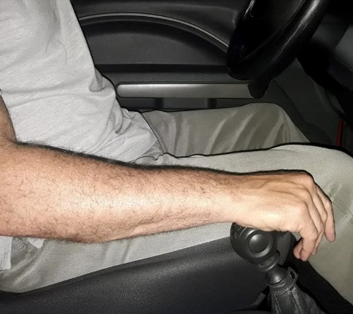
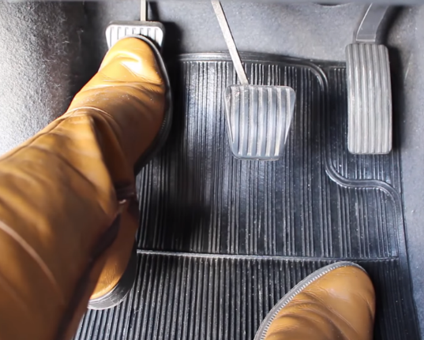
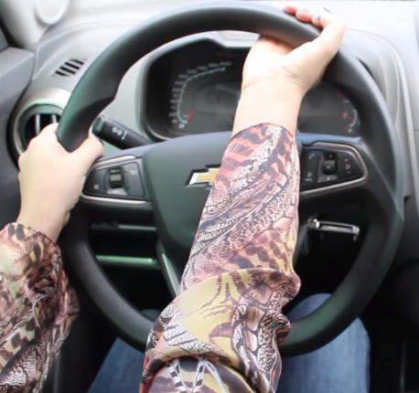
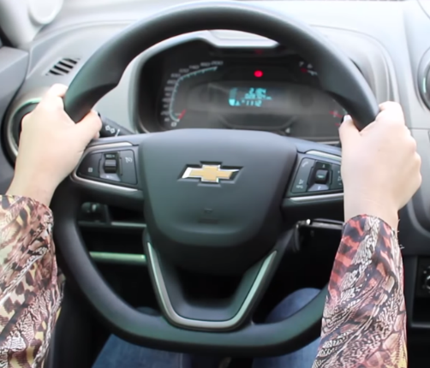
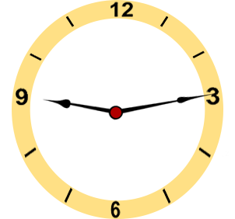


AUTOMATISMOS
... são gestos ou ações realizadas pelo condutor, de maneira inconsciente ou involuntária.
INCORRETOS
CORRETOS
► Ficar com a mão fora do volante
► Debrear antes de frear
► Manusear o volante incorretamente
► Posicionamento das mãos ao volante
► Correta utilização dos pedais
► Ajuste adequado do banco

Slide 7
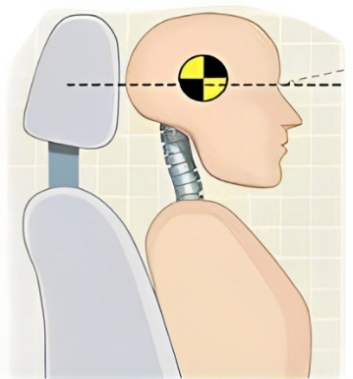
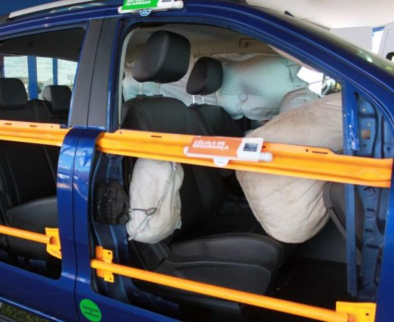
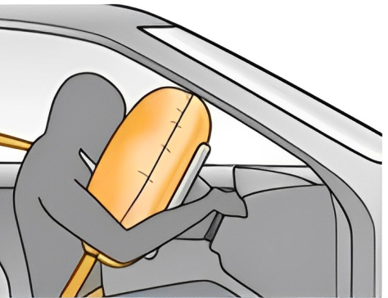
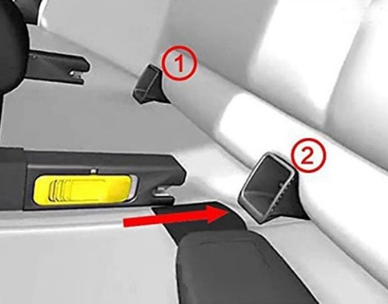
EQUIPAMENTOS DE SEGURANÇA
Encosto de cabeça
Barra lateral
A regulagem correta evita o “efeito chicote“
Protege os quadris dos ocupantes
Airbag
ISOFIX
Protege
o tórax e a face
Melhor fixação da cadeirinha para criança

Slide 8
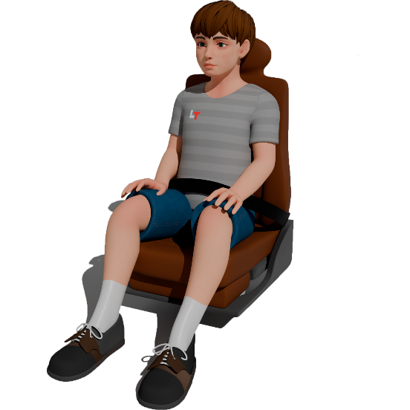
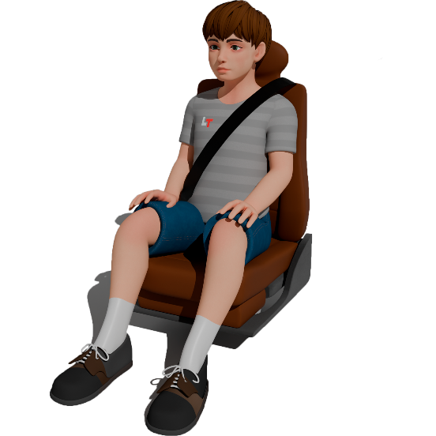
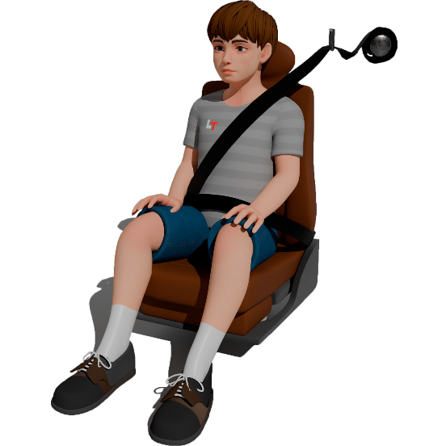
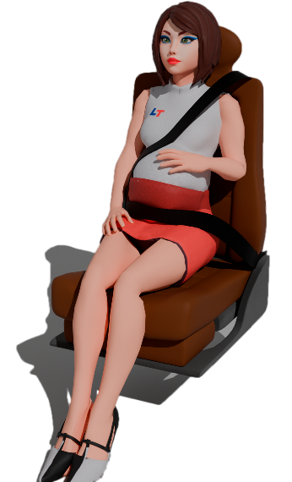
EQUIPAMENTOS DE SEGURANÇA
Oferece maior segurança
2 PONTOS
2 PONTOS
3 PONTOS
Grávidas
Cinto de segurança do tipo pélvico
Cinto de segurança do
tipo torácico
Cinto de segurança do tipo retrátil
Uso correto
do cinto de segurança

Slide 9
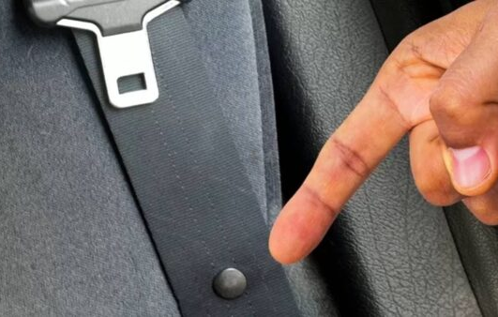
EQUIPAMENTOS DE SEGURANÇA
Cinto de Segurança: manutenção
Após sofrer a ação de forte força, pelo impacto de uma colisão por exemplo, recomenda-se a substituição do Cinto de Segurança, mesmo que não haja danos aparentes.

Slide 10
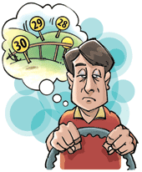
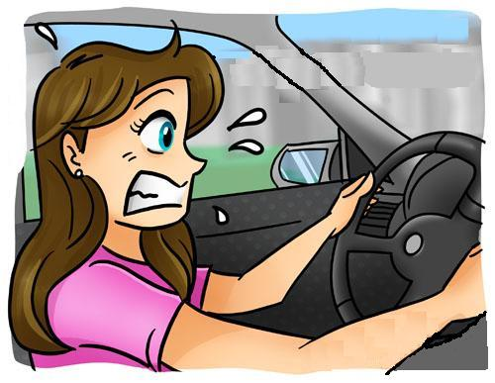
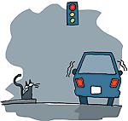
SINISTROS – Principais causas
IMPERÍCIA
IMPRUDÊNCIA
NEGLIGÊNCIA
Falta de habilidade, de treinamento e de domínio com o veículo
Ato inseguro praticado pelo condutor
Indiferença do condutor diante de uma condição adversa

Slide 11
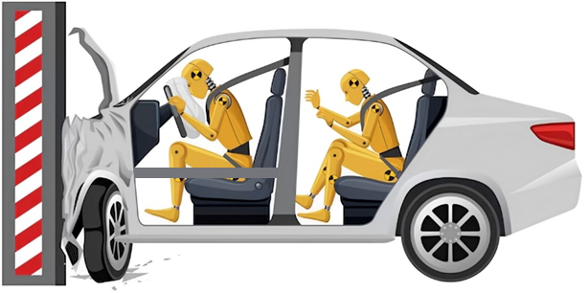
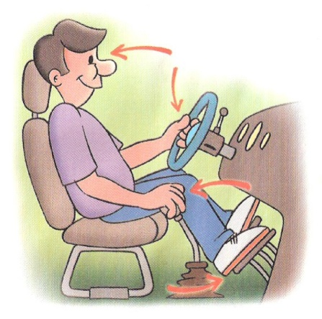
ERGONOMIA
Carroceria
deformável
Encosto
de cabeça
Airbag
... é a ciência que estuda a relação entre o ser humano e as máquinas, buscando oferecer maior conforto e segurança aos usuários.
Câmera e sensor de ré
Barras de
proteção
lateral
Freios
ABS
Cinto de segurança
de 3 pontos Retrátil
Contudo, deve-se tomar cuidado com esta facilidade subjetiva,
não descuidando-se da atenção e conduta correta ao dirigir.

Slide 12

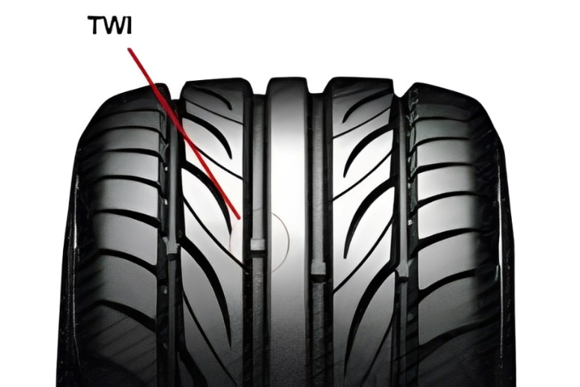
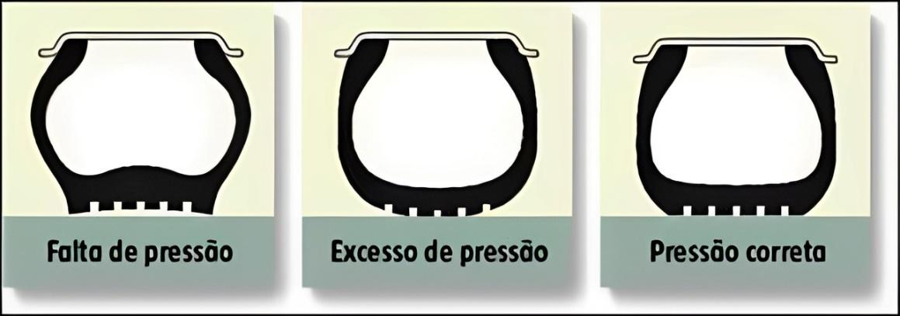
ADERÊNCIA
... é a capacidade de atrito do pneu com o pavimento.
Conservação
A aderência está diretamente ligada:
Calibragem Correta

Slide 13
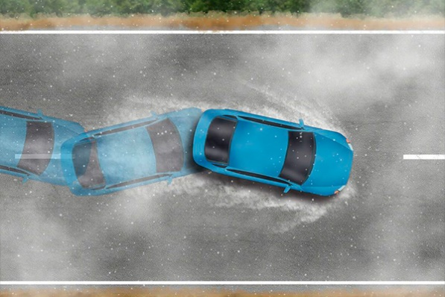

Aquaplanagem ou Hidroplanagem
... é a perda total da aderência dos pneus com o pavimento, devido a uma fina camada d’água formada entre a pista e os pneus
O QUE FAZER
O QUE NÃO FAZER
►Reduzir a marcha
►Virar levemente a direção
►Frear
►Virar bruscamente a direção
Se o veículo não estiver deixando rastro na água do asfalto,
é indício de que ele pode estar aquaplanando.

Slide 14
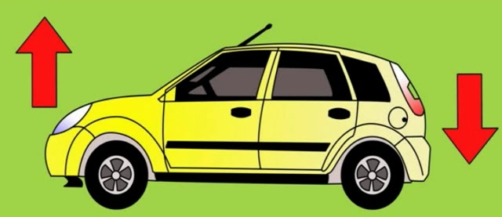
Transferência de Massa
... consiste na sobrecarga de peso no eixo traseiro ou dianteiro em razão da aceleração ou desaceleração do veículo.
Sub-esterçante
Sobre-esterçante
Aceleração
Desaceleração
Peso atrás
Peso na frente
Desgarra a frente
Desgarra a traseira
Joga para FORA
Joga para DENTRO
Centrífuga
Centrípeta

Slide 15
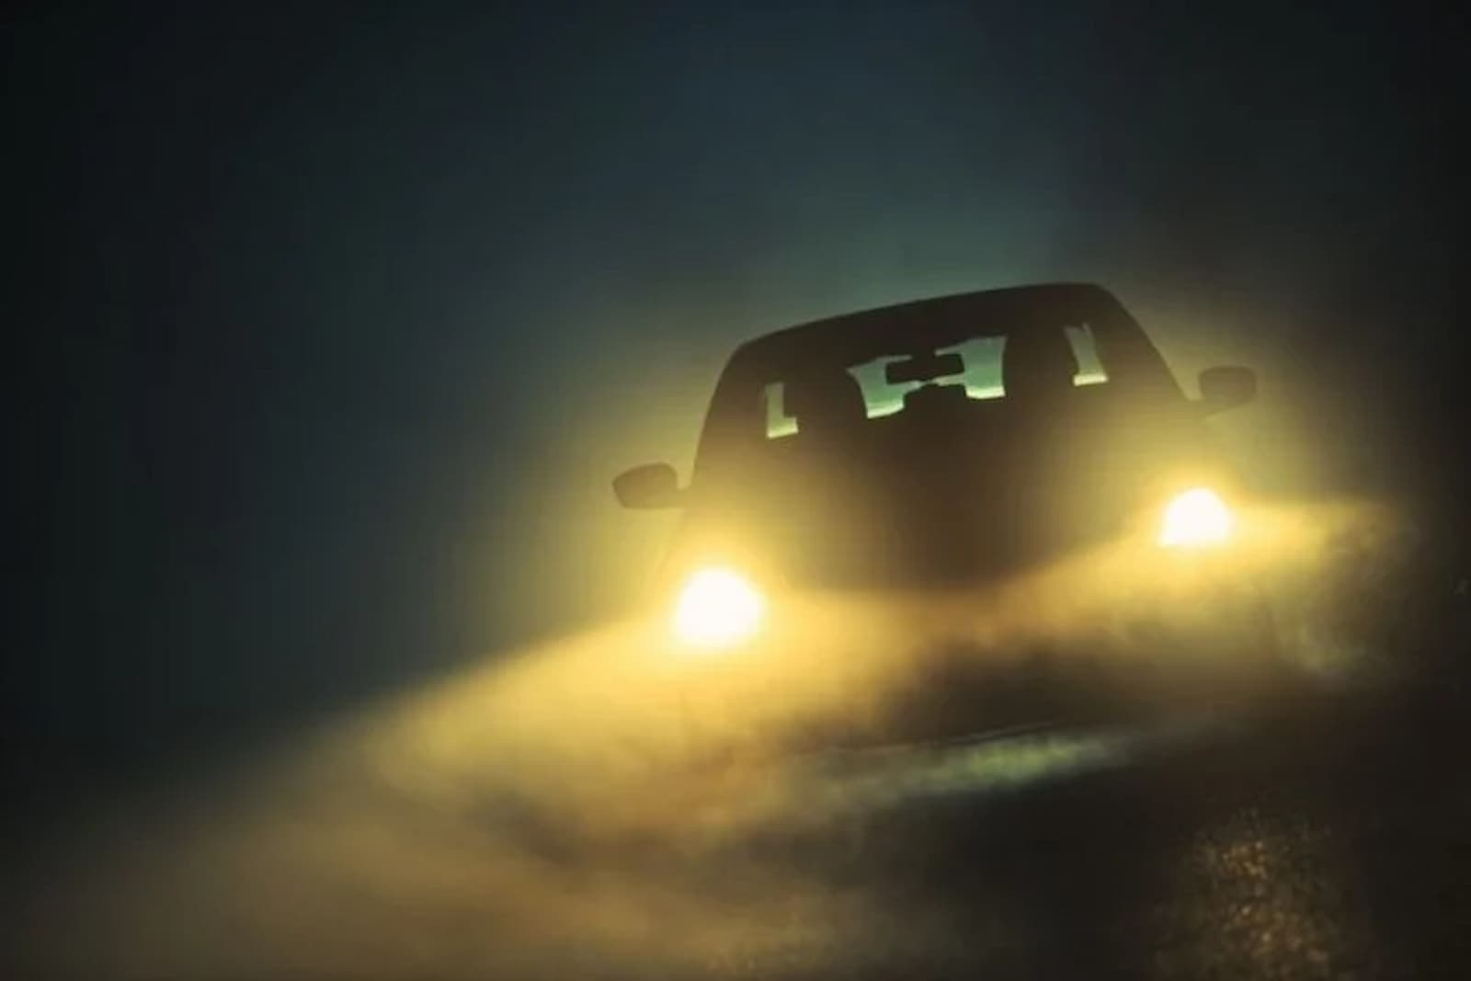

CONDIÇÕES ADVERSAS
... são situações encontradas, ao dirigirmos, que podem proporcionar riscos.
São elas:
Macete
►Luz
►Tempo
►Via
►Trânsito
►Veículo
►Condutor
“Fazia tempo que o condutor em seu veículo não via uma luz no fim do trânsito.”
Cerca de 90% dos sinistros de trânsito acontecem por falhas humanas!

Slide 16

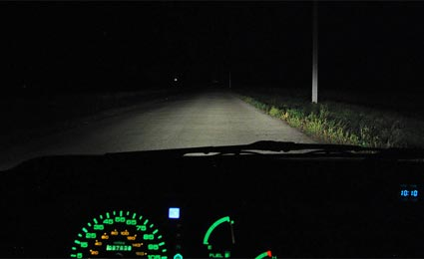

CONDIÇÃO ADVERSA - LUZ
Ocorre em situações de EXCESSO ou FALTA de iluminação.
Ofuscamento
Penumbra

Slide 17
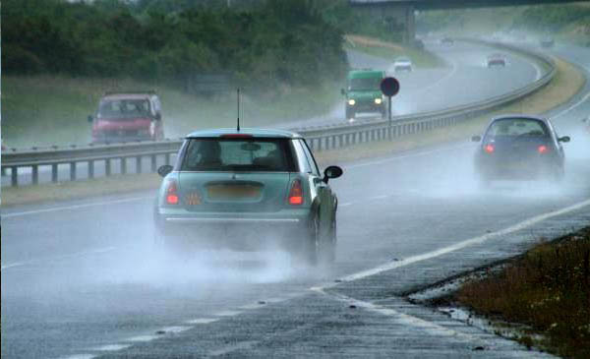
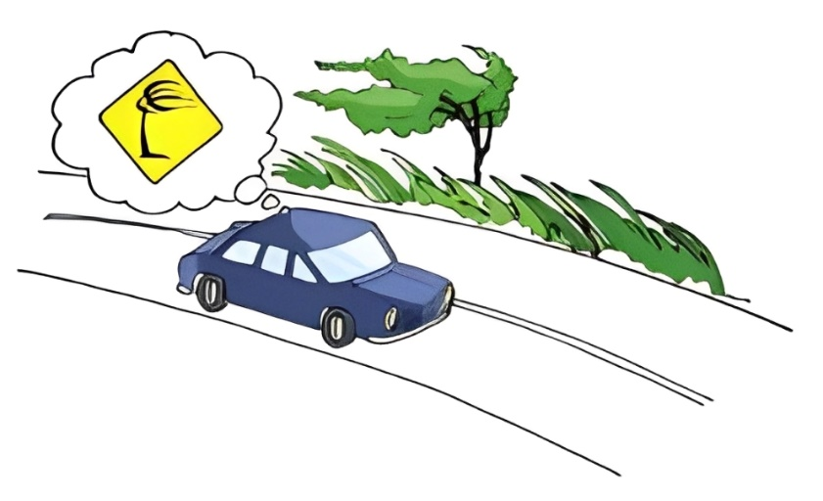
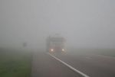
CONDIÇÃO ADVERSA – TEMPO / CLIMA
►Chuva
►Vento
►Calor
►Frio
►Neblina
►Cerração

Slide 18
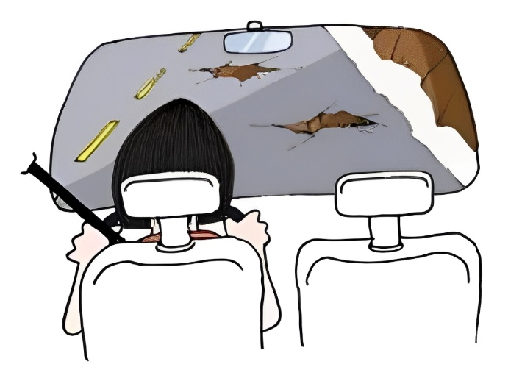
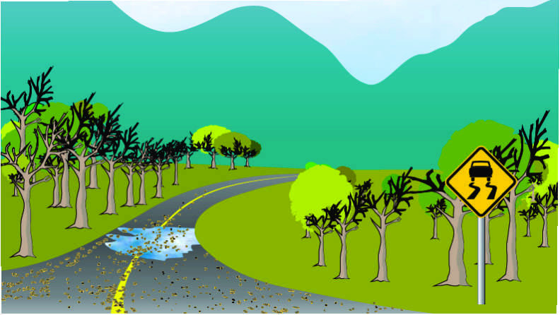
CONDIÇÃO ADVERSA – VIA / PISTA
►Vegetação na Pista
►Falta de acostamento
►Buracos
►Problemas de engenharia

Slide 19
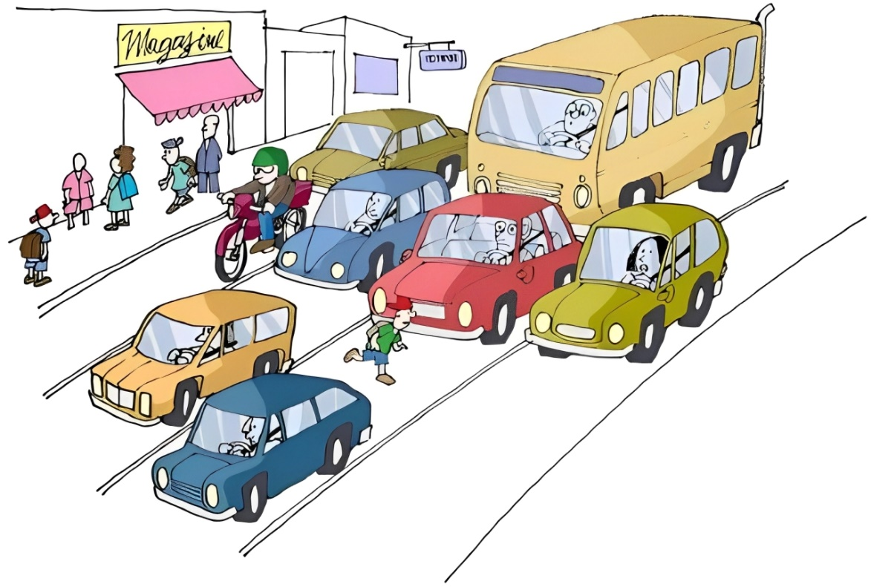
CONDIÇÃO ADVERSA - TRÂNSITO
►Congestionamento
►Aglomeração de Pedestres
►Intensidade de veículo pesados

Slide 20
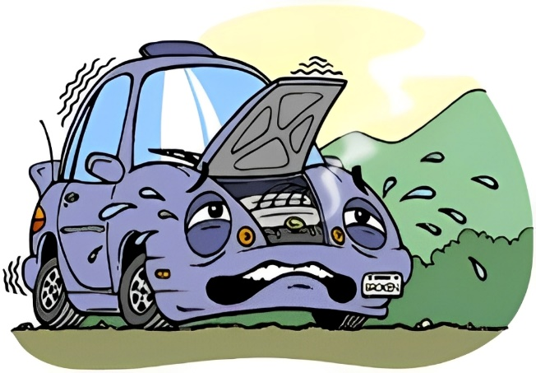
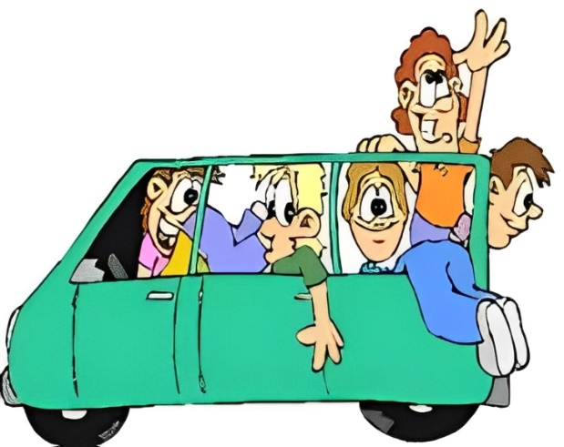
CONDIÇÃO ADVERSA - VEÍCULO
►Má conservação e falta de Manutenção
►Acomodação inadequada da Carga
►Passageiros alterados ou inquietos...
Lembre-se: O condutor é o responsável pela segurança dos ocupantes do veículo. Portanto, mantenha a ordem!

Slide 21
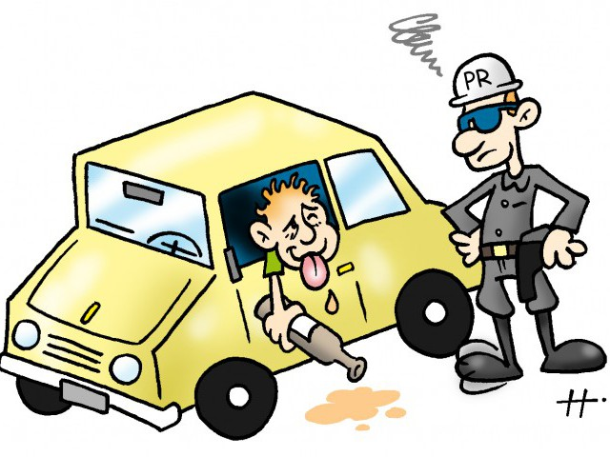
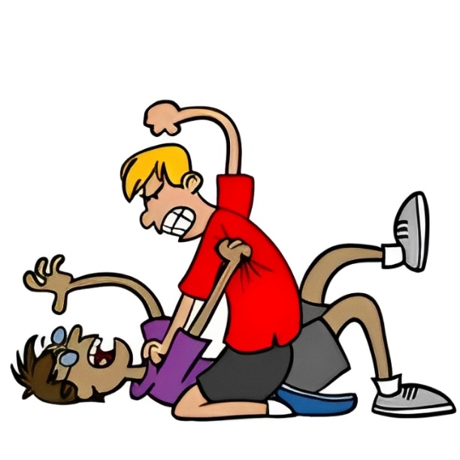
CONDIÇÃO ADVERSA - CONDUTOR
►Sono
►Fadiga
►Cansaço
►Preocupação
►Nervosismo
►Ansiedade
►Euforia
►Embriagues / Drogas

Slide 22
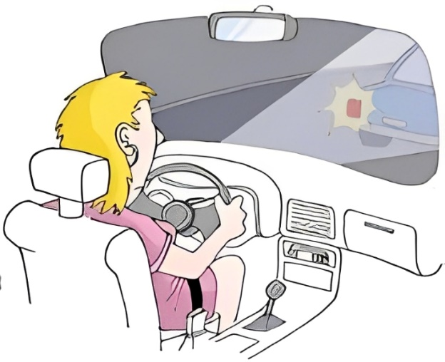
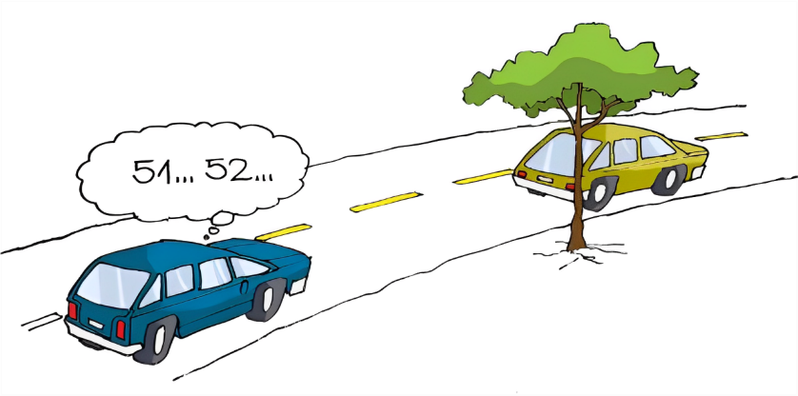
TIPOS DE COLISÕES
... com o veículo da FRENTE
►Manter distância de seguimento > 2 segundos;
►Observar o trânsito à frente do veículo que o precede;
►Ficar atento aos sinais emitidos pelo veículo da frente.

Slide 23
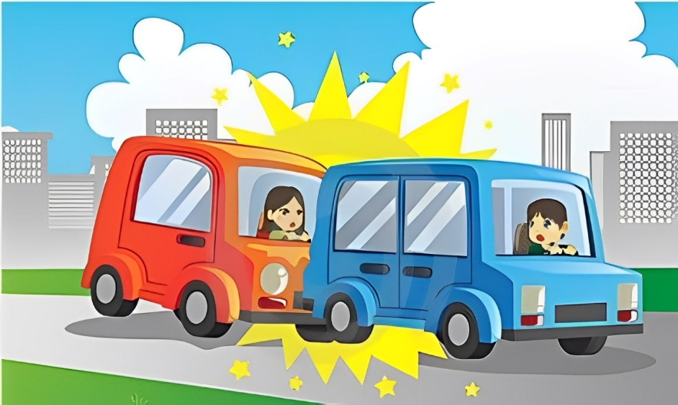

TIPOS DE COLISÕES
... com o veículo de TRÁS
►Não parar bruscamente
►Facilitar a ultrapassagem
Definir o trajeto e sinalizar com antecedência

Slide 24
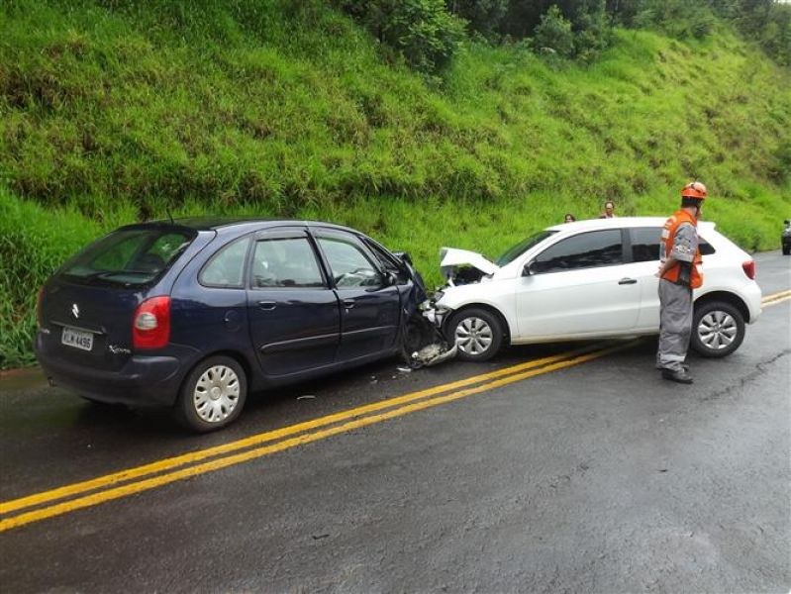
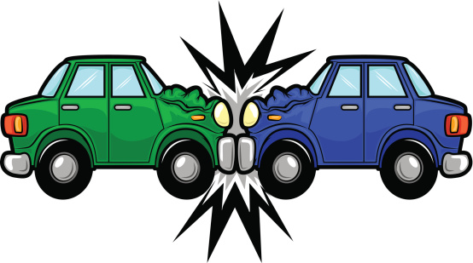
TIPOS DE COLISÕES
FRENTE com FRENTE
►Só ultrapassar com segurança e onde for permitido
►Entrar nas curvas com velocidade moderada
►Respeitar os limites de velocidade da via e demais condições
... é um dos sinistros mais violentos.
Pois a força do impacto corresponde à SOMA da velocidade dos dois veículos.

Slide 25
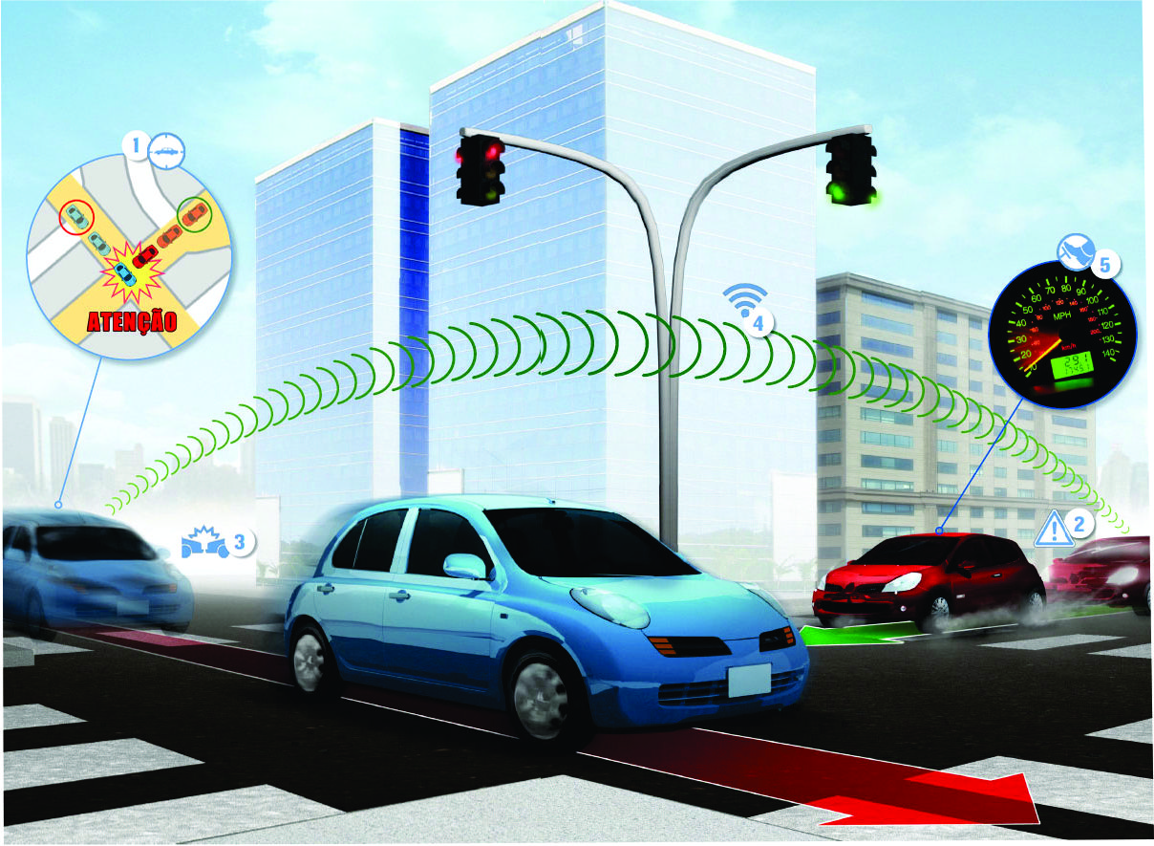
TIPOS DE COLISÕES
... nos CRUZAMENTOS
►Reduzir a velocidade antes de transpor o cruzamento
►Olhar para os dois lados (primeiro para à esquerda)
►Aproximar-se com o pé no pedal de freio
1/3 dos sinistros de trânsito acontece nos cruzamentos.

Slide 26
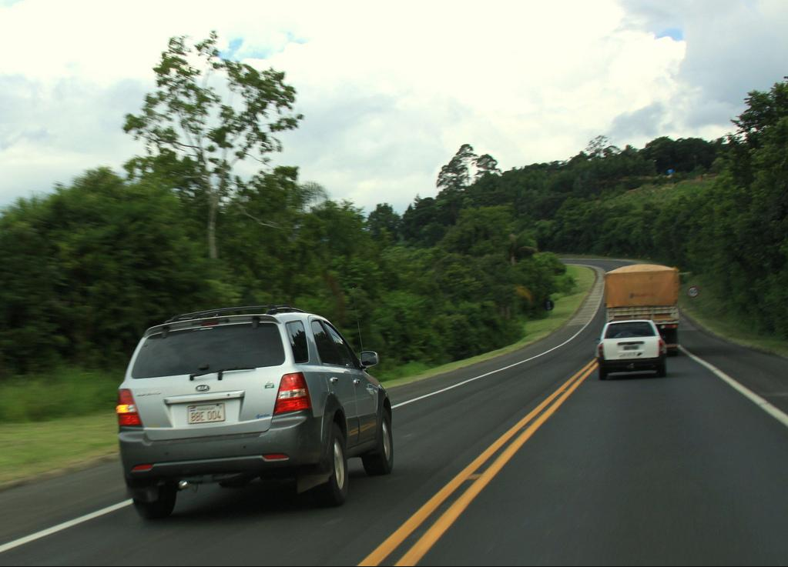
TIPOS DE COLISÕES
... nas ULTRAPASSAGENS
►Observar as condições de segurança (espaço, visibilidade)
►Só ultrapassar em locais permitidos
►Manter distância lateral de segurança

Slide 27
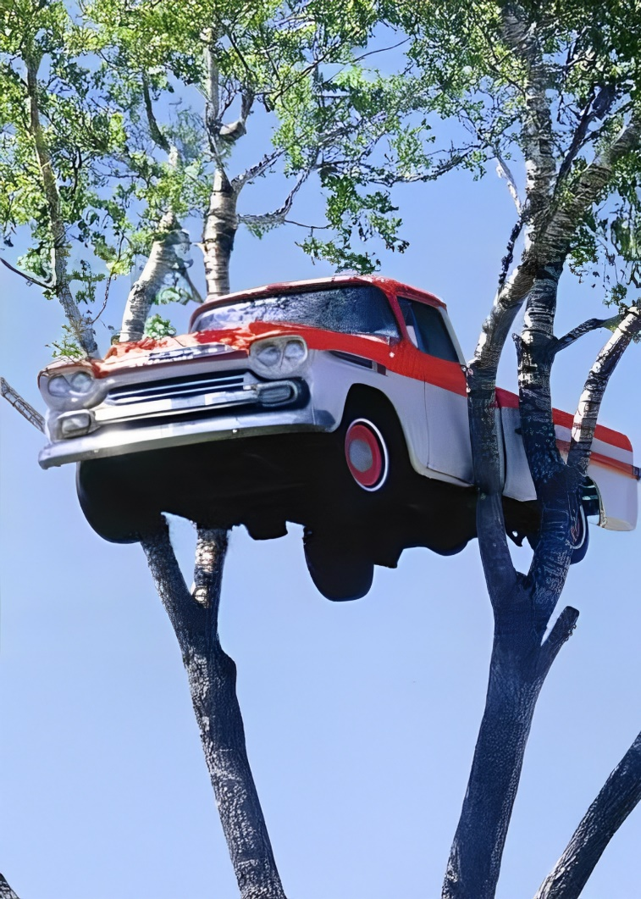
TIPOS DE COLISÕES
... MISTERIOSA
►Envolve apenas um veículo
►Causas desconhecidas
►Sinistro grave

Slide 28
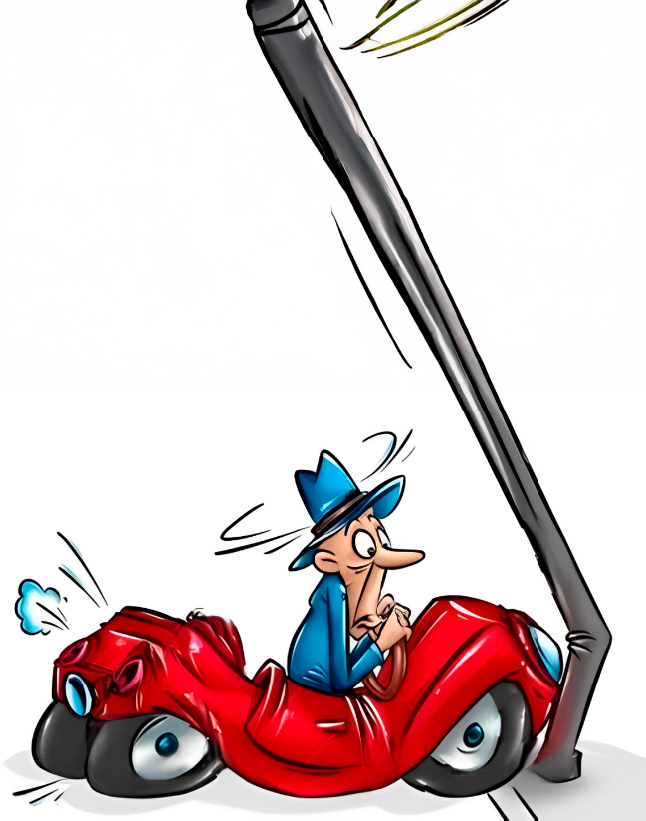
Outros tipos de acidentes
Colisão com OBJETO FIXO
►Quase sempre, a culpa é exclusivamente do condutor;
►Causas como: falta de atenção e excesso de velocidade.
...muito comum em condutores alcoolizados ou com sono.

Slide 29
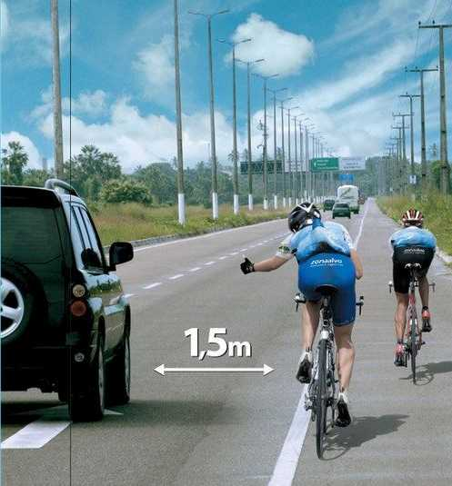
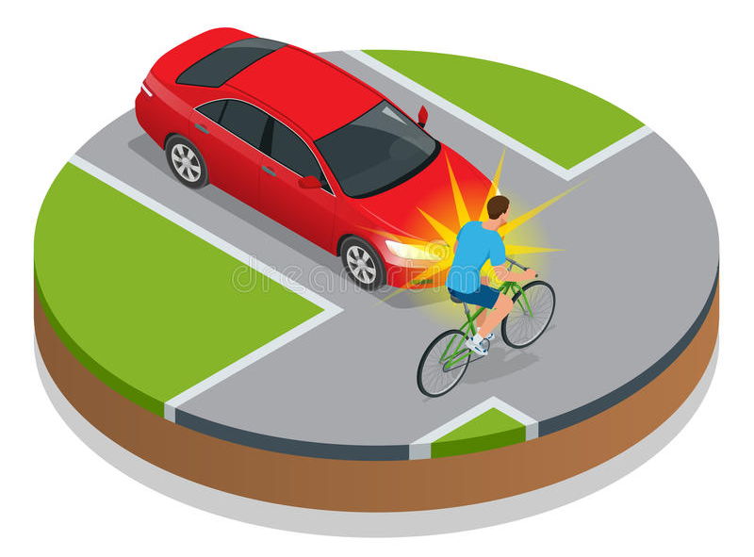
Outros tipos de sinistros
Colisão com CICLISTAS
►Respeite a distância lateral de segurança (1.5 metros);
►Mantenha-os em seu campo de visão;
Lembre-se: Os veículos motorizados são responsáveis pela segurança dos não motorizados.

Slide 30
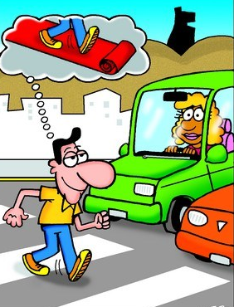
Outros tipos de sinistros
... com PEDESTRES
►Todos os veículos são responsáveis pela segurança dos pedestres;
►Dê, sempre, a preferência aos pedestres;
►Seja educado, gentil e cortês com os pedestres;
►Respeite a faixa de segurança (faixa de pedestres).

Slide 31
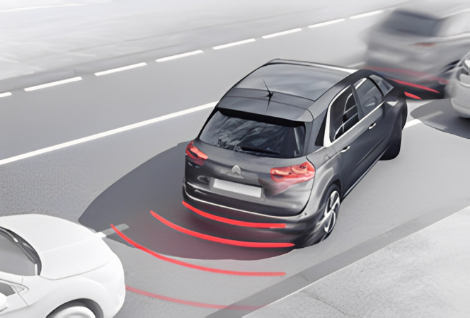
Outros tipos de sinistros
... MARCHA À RÉ
►Evite manobras em marcha a ré;
►Não se aproxime de esquinas, utilizando marcha a ré;
►Cuidado com crianças e pequenos objetos que possam estar atrás do veículo, fora do seu campo de visão;
►Para veículos de grande porte, SÓ executar este tipo de manobra com o auxílio de um manobrista.

Slide 32


Outros tipos de sinistros
... com MOTOCICLETAS
►Aumente a distância de seguimento;
►Não dispute espaço com motociclistas, dê passagem;
►Olhe com muita atenção antes de mudar de faixa;
►Cuidado ao abrir a porta.
►Não confie só nos retrovisores, movimente a cabeça.

Slide 33

Outros tipos de sinistros
... com TREM
►Antes de transpor uma passagem de nível PARE, OLHE, e ESCUTE.
►Jamais atravesse se os sinais estiverem fechados.
►Não mude a marcha durante a transposição da ferrovia.

Slide 34

Outros tipos de sinistros
... com veículo de GRANDE PORTE
►Mantenha-se no campo de visão do motorista.
►Respeite as distâncias de segurança.
Tenha paciência para aguardar a oportunidade ideal para uma possível ultrapassagem.

Slide 35

Outros tipos de sinistros
ABALROAMENTOS
►Respeite a distância lateral de segurança (1,5 metros)
►Execute as conversões dentro de sua mão direcional
►Redobre a atenção ao se aproximar de cruzamentos

Slide 36

Outros conceitos
Percepção / Reação + Frenagem = Parada

Slide 37

Outros conceitos
Frenagem de Emergência
►Bloqueie o corpo, firmando o pé esquerdo;
►Mantenha o veículo em linha reta;
►Freie fortemente – porém a força sobre o sistema de freios não deve ser superior ao atrito dos pneus com o pavimento;
►Se as rodas travarem, alivie o pé do pedal de freio.
►Só acione a embreagem ao final da parada.

Slide 38

Outros conceitos
Passando em Alagamentos
►Engrene a primeira marcha e passe acelerando bastante, para evitar que entre água pelo escapamento;
►Não mude a marcha durante a passagem pelo alagamento.
Não passe por alagamentos cujo volume d’água esteja acima da metade da roda do veículo

Slide 39

Outros conceitos
Passando por nuvens de Fumaça
►Evite passar quando a fumaça estiver muito densa;
►Caso seja inevitável, acenda os faróis, feche os vidros e passe devagar;
Não pare dentro da nuvem de fumaça
Não freie bruscamente

Slide 40

Para MOTOCICLISTAS
Fatores de Risco
►Mudança constante de faixa
►Velocidade incompatível com a segurança
►Ultrapassagem pela direita
►Transitar em corredores de veículos
►Não respeitar as distâncias regulamentares de segurança
►Perder-se do campo de visão dos demais condutores

Slide 41

Para MOTOCICLISTAS
Retrovisor CONVEXO
Espelho CONVEXO
►Aumenta o campo de visão;
►Diminui o objeto refletido;
►A imagem refletida mostra objeto mais longe do que realmente está.
Espelho PLANO
Não substitua os retrovisores originais da sua motocicletas por outros fora do padrão de fábrica

Slide 42

Para MOTOCICLISTAS
Obstáculos
... sendo inevitável o confronto com o objeto, faça o seguinte:
►Mantenha a motocicleta em linha reta
►Erga-se do assento e flexione pernas e cotovelos
►Não freie nem acelere

Slide 43

Para MOTOCICLISTAS
Frenagem
70% da capacidade de frenagem de uma motocicleta deve ser concentrada em seu
freio dianteiro.
Utilize corretamente os freios

Slide 44





Para MOTOCICLISTAS
Ao cruzar a pista, olhe primeiro para a esquerda.
Cruzamentos
►Passe sempre em velocidade reduzida;
►Fique com os freios em posição de acionamento;

Slide 45


Para MOTOCICLISTAS
Adversidade de Clima
►Esteja preparado para situações como: chuva ou frio;
►Mantenha o capacete e viseira em bom estado de conservação e uso;
Utilize vestuário adequado como:
botas, luvas, calças compridas e blusa comprida reforçada.

Slide 46

Para MOTOCICLISTAS
Pilotando à noite
►Certifique-se de que a motocicleta está com a parte elétrica (farol e setas) em condições adequadas de uso;
►Diminua a velocidade e redobre a atenção.
Para diminuir o ofuscamento
provocados por faróis em sentido contrário,
oriente-se pela linha de bordo da pista;

Slide 47


Para MOTOCICLISTAS
Transporte de Passageiro
►Equipamentos obrigatórios de segurança;
►Banco suplementar atrás do condutor ou carro lateral
►Orientar como se comportar (curvas)
Não transporte menores de 10 anos ou pessoas que não tenham condições de cuidar de sua própria segurança.

Slide 48


Outros conceitos
Álcool, entorpecentes e estimulantes
Maconha, cocaína, LSD, álcool, Rebite e outros - essas substâncias prejudicam a capacidade de percepção e concepção da realidade, além de produzirem alterações no funcionamento cerebral.
Vale ressaltar que a Lei prevê punições severas para quem dirige sob o efeito de álcool ou substâncias psicoativas.

Slide 49


REFLEXÃO
Se há alguma maneira de tirar proveito de um sinistro de trânsito
é aprendendo como agir para evitar que ele se repita
Ao dirigir, NÃO seja autoritário ou impositivo.
Ao contrário disso, tente ser gentil, calmo e sensato.
Priorize sempre a VIDA!

Slide 50
QUESTÕES COMENTADAS
01. Assinale a alternativa correta. Força centrípeta, aderência e transferência de massa são:
a) Condições adversas.
b) Automatismos corretos.
c) Parâmetros da física que se relacionam com o ato de dirigir.
d) Atos inseguros do motorista.

Slide 51
QUESTÕES COMENTADAS
02. Tempo de reação é aquele que transcorre entre
a) o tempo aproximado de dois segundos.
b) acionar o freio e parar.
c) ver o perigo e acionar os freios.
d) perceber o perigo e parar.

Slide 52
QUESTÕES COMENTADAS
03. Assinale a alternativa que responda à questão: A chuva é condição adversa do _________. Lâmina d’água na pista é condição adversa da __________, possibilitando a ocorrência de hidroplanagem que pode ser aumentada por determinadas condições adversas do _______________.
a) Veículo; via; condutor.
b) Tempo; via; veículo.
c) Condutor; máquina; passageiro.
d) Veículo; chuva; tempo.

Slide 53
QUESTÕES COMENTADAS
04. “Automatismo correto” é...
a) Atenção fixa.
b) Atenção dispersiva.
c) Gesto inconsciente efetuado de forma segura.
d) Indisciplina na condução do veículo.

Slide 54
QUESTÕES COMENTADAS
05. Dirigindo um veículo, ao se aproximar de um cruzamento com sinal luminoso, você observa que a luz amarela está acesa. Neste caso, você deve:
a) Diminuir a velocidade do veículo e passar.
b) Diminuir a velocidade e parar o veículo.
c) Observar o tráfego dos veículos e passar.
d) Aumentar a velocidade do veículo e passar.

Slide 55
QUESTÕES COMENTADAS
06. Ao contato dos pneus com o solo dá-se o nome de:
a) Aderência.
b) Derrapagem.
c) Aquaplanagem.
d) Hidroplanagem.

Slide 56
QUESTÕES COMENTADAS
07. O acidente que envolve apenas um veículo e que não se conhecem suas possíveis causas, chama-se:
a) Atropelamento.
b) Abalroamento.
c) Colisão misteriosa.
d) Capotamento.

Slide 57
QUESTÕES COMENTADAS
08. Quando os pneus perdem contato com o piso, em razão de uma fina camada d’água formada na pista, dizemos que está ocorrendo uma:
a) Condição adversa do tempo.
b) Derrapagem.
c) Aquaplanagem.
d) Subesterçamento.

Slide 58
QUESTÕES COMENTADAS
09. Não constitui fundamento da prevenção de acidentes:
a) Interação.
b) Conhecimento.
c) Atenção.
d) Decisão.

Slide 59
QUESTÕES COMENTADAS
10. Quando o veículo desgarrar a parte dianteira, saindo da curva, está acontecendo um comportamento de:
a) Sobresterçamento.
b) Hidroplanagem.
c) Aguaplanagem.
d) Subesterçamento.

Slide 60
QUESTÕES COMENTADAS
11 – Qual a principal causa de estouro de pneu?
a) Buracos na pista.
b) Excesso de calibragem.
c) Baixa calibragem.
d) Amortecedores velhos.

Slide 61
QUESTÕES COMENTADAS
12 - O estado de conservação dos pneus é importante:
a) Para evitar o fenômeno de aquaplanagem e garantir melhor aderência.
b) Para conforto dos passageiros.
c) Para evitar excesso de gastos com combustível.
d) Para a conservação das pistas de rolamento.

Slide 62
QUESTÕES COMENTADAS
13 - Você acabou de almoçar e está com muito sono. Para chegar ao seu destino ainda há um longo caminho pela frente. Nessa situação você
a) segue viagem, após tomar um café bem forte.
b) segue viagem ouvindo uma música bem suave.
c) segue viagem, pois acredita que dormir ao volante raramente acontece.
d) permanece onde está, até se sentir em condições para prosseguir.

Slide 63
QUESTÕES COMENTADAS
14 - Você volta cansado do trabalho, transitando por uma via de tráfego intenso. Nessa situação você:
a) Buzina para abrir caminho.
b) Mantém-se na faixa da esquerda.
c) Redobra a atenção e concentra-se no tráfego.
d) Dirige depressa para chegar logo em casa.

Slide 64
QUESTÕES COMENTADAS
15 - Não contribui para uma direção defensiva:
a) Estar sempre alerta e consciente ao que se passa em torno do veículo.
b) Agir de forma sensata e com rapidez nas situações críticas.
c) Possuir alguma prática de direção, somente o suficiente para movimentar o veículo.
d) Ter conhecimento da legislação vigente e das técnicas de prevenção.

Slide 65
QUESTÕES COMENTADAS
16 - Agir com cortesia e solidariedade no trânsito significa:
a) Fazer novos amigos.
b) Respeitar os direitos dos outros usuários da via e ser tolerante.
c) Dar passagem aos outros condutores, ainda que o sinal esteja aberto para você.
d) Sair do veículo e ajudar aos pedestres a atravessar a rua.

Slide 66
QUESTÕES COMENTADAS
17 - O que o motociclista precisa fazer para assegurar a visibilidade mútua e assim evitar fechadas de outros condutores?
a) Manter limpa a viseira ou óculos de proteção do capacete.
b) Fugir dos pontos cegos de veículos.
c) Ver e ser visto.
d) Todas as respostas estão corretas.

Slide 67
QUESTÕES COMENTADAS
18 - Não está relacionado a ato inseguro do condutor:
a) Excesso de velocidade.
b) Desobediência à parada obrigatória.
c) Sinalização precária da via.
d) Desobediência ao sinal vermelho.

Slide 68
QUESTÕES COMENTADAS
19 – Não é condição insegura ao dirigir:
a) Características físicas do condutor.
b) Estado emocional do condutor.
c) Características das penalidades.
d) Condições adversas das vias.

Slide 69
QUESTÕES COMENTADAS
20 - Constitui automatismo incorreto:
a) Nas paradas, usar o pedal de freio antes de debrear.
b) Observar a sinalização de trânsito.
c) Dirigir o veículo com o pé apoiado no pedal da embreagem.
d) Engrenar as machas corretamente.

Slide 70
QUESTÕES COMENTADAS
21 - Sob chuva intensa, ocasião em que a visibilidade é reduzida, o condutor além de redobrar a atenção, deve:
a) Acionar o limpador de para-brisas, acender os faróis baixos, diminuir a velocidade e aumentar a distância de seguimento.
b) Ligar o pisca-alerta e prosseguir devagar.
c) Acionar as luzes de posição do veículo, diminuir a distância do veículo da frente e diminuir a velocidade.
d) Acionar os faróis altos.

Slide 71
QUESTÕES COMENTADAS
22 – Pode-se afirmar que em ocorrência de penumbra (lusco-fusco), o procedimento correto do condutor é semelhante ao adotado em caso de:
a) Chuva, cerração e ondulações.
b) Cerração, ondulações e poça d’água.
c) Buracos, ondulações e poça d’água.
d) Chuva, cerração ou neblina.

Slide 72
QUESTÕES COMENTADAS
23 - Dirigir sempre com atenção para prever situações de risco e tomar as decisões certas, evitando acidentes, é conceito de:
a) Direção dispersiva.
b) Direção corretiva.
c) Direção defensiva.
d) Direção progressiva.

Slide 73
QUESTÕES COMENTADAS
24 - Qual o tipo de espelho utilizado nos retrovisores das motocicletas?
a) Convexo.
b) Revexo.
c) Côncavo.
d) Nenhuma das alternativas.

Slide 74
QUESTÕES COMENTADAS
25 – À cegueira momentânea causada pelo excesso de luz, dá-se o nome de:
a) Ofuscamento.
b) Catarata.
c) Penumbra.
d) Irritação.

Slide 75
QUESTÕES COMENTADAS
26 - Se um condutor de veículo se deparar no trânsito com outro condutor agindo de forma incorreta e que venha a prejudicá-lo, deve:
a) Deixar que o acidente aconteça para fazê-lo pagar pelo erro.
b) Ceder seu direito para evitar consequências maiores.
c) Fazer valer seu direito.
d) Ceder a vez e logo à frente, castigar o condutor infrator com uma “fechada”.

Slide 76
QUESTÕES COMENTADAS
27 - Adequar a velocidade às diferentes características das vias, permite ao condutor dirigir numa velocidade segura. Por isso, você deve:
a) Decidir em cada situação qual a velocidade segura, obedecendo o limite estabelecido, observando as suas próprias condições, as de seu veículo e da via.
b) Confiar na sua habilidade de dirigir, pois dirige há mais de dez anos.
c) Verificar se outros veículos trafegam em velocidade segura e imprimem maior velocidade que o seu.
d) Saber que tem um veículo potente e que pode fazer percursos radicais.

Slide 77
QUESTÕES COMENTADAS
28 - O condutor dirigindo corretivamente, terá que:
a) Diminuir antes de transpor um cruzamento.
b) Corrigir uma situação de risco não antecipada.
c) Manter distância do veículo à frente.
d) Frear moderadamente.

Slide 78
QUESTÕES COMENTADAS
29 - A finalidade da direção defensiva é a condução:
a) Em alta velocidade.
b) De forma educativa e segura.
c) De automatismos incorretos.
d) Sem interferência do autocontrole.

Slide 79
QUESTÕES COMENTADAS
30 – Conduzir o veículo com o TWI dos pneus abaixo do permitido é __________ do condutor:
a) negligência.
b) imprudência.
c) imperícia.
d) teimosia.

